Slide 1
精神障碍的检查与诊断
中南大学精神医学
刘哲宁 教授

Slide 2
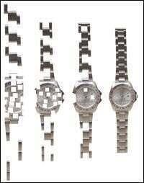

Slide 5
案 例
男性，52岁，内科病房
主诉：精神差，腰痛三个月。
体格检查、实验室检查未见异常。
要检查什么内容？
诊断可能是什么？

Slide 6
医患关系
相信
尊重
生物心理社会医学模式
以患者为中心，人性化
治疗关系

Slide 7





充气娃娃之恋

Slide 8
精神检查的原则
开始
深入
  开放、封闭
  主导谈话
  肢体语言
结束

Slide 9
方式方法与注意事项
谈话
  熟悉病史
  亲友不宜在场
  环境安静
  不能质问或审问
  提问题要有技巧

Slide 10
检查者的修养
接纳的态度
敏锐的观察力
良好的内省能力
丰富的经验与学识
得体的仪表与态度

Slide 11
沟通技巧
倾听
接受
肯定
澄清
善于提问
重构
鼓励

Slide 12
病史采集
询问知情者
病史格式与内容:客观全面、记录清楚
    人际关系
    习惯
    兴趣爱好
    心境
    对外界的评价

Slide 13
精神状况检查
外表与行为
感知
言谈与思维
情绪
认知
自知力

Slide 14
特殊情况下的精神状况检查
不合作的患者
    外表与行为
    言语
    面部表情
    动作行为
意识障碍的患者
风险评估

Slide 15
精神科诊断过程
横向诊断
纵向诊断过程
诊断流程
  器质性
  功能性
  精神病性
  人格和心理因素

Slide 16
谢 谢

